Slide 1
資料２
報告事項２ 2022年度収支予算の修正
【修正理由】
「2025年日本国際博覧会大阪館（仮称）基本設計業務（建築・設備）」
及び事務費等の減額が見込まれることから、大阪府・大阪市に返還するため、
2022年度の収支予算を修正するものである。

Slide 2
■2022年度収支予算
（単位：円）
項目 |  | 金額 | 備考
収入の部
 | 自治体負担金 | 108,550,000 | 大阪府負担金 54,275,000 大阪市負担金 54,275,000
 | 協賛金収入 | 971,100,179 | 前年度繰越金（協賛金）を含む
合計 |  | 1,079,650,179
支出の部
 | 総合調整業務費 | 48,000,000
 | 建築設計費（基本） | 40,040,000
 | 法人設立事務費 | ２,360,000 | 事務所敷金 ほか
 | 事務費等 | 18,150,000 | アドバイザー等謝礼、監事報酬、事務費、広報費 ほか
 | 協賛金法人への移管 | 971,100,179 | 法人へ事業継承（前年度繰越金（協賛金）を含む）
合計 |  | 1,079,650,179

Slide 3
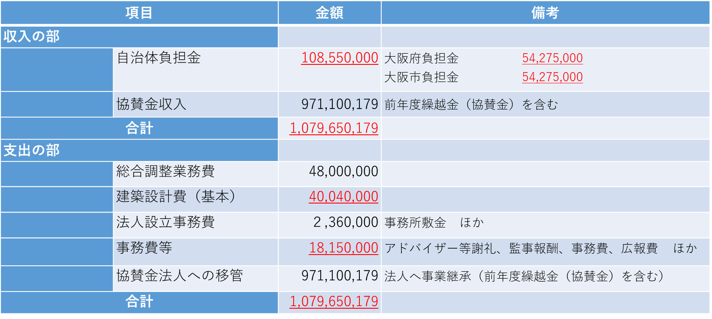
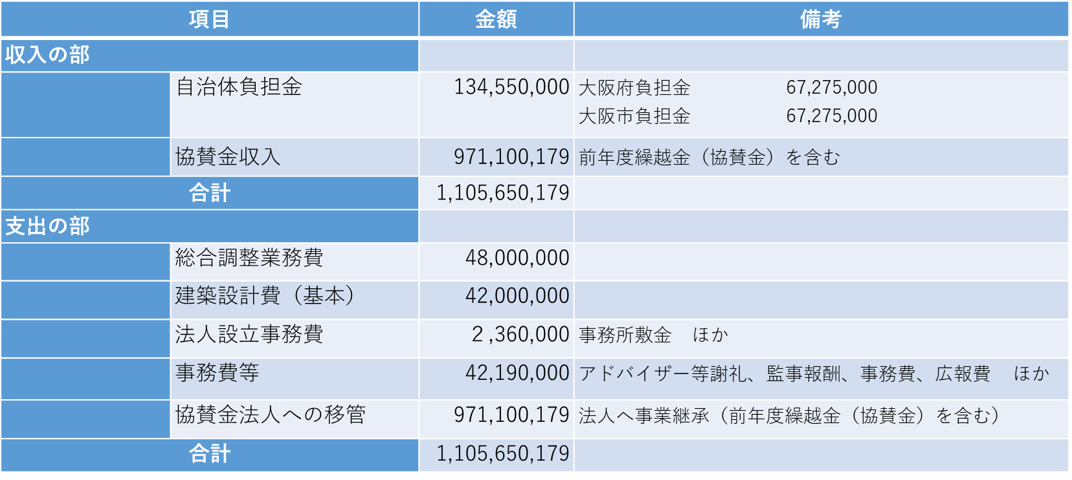
（参考）新旧対照表
修正後 | 修正前
■2022年度収支予算
■2022年度収支予算

